Slide 1
OSS 6주차
2019202054 조현호
2019202050 이강현
2019202034 장형범

Slide 2
Done
09/29 – 10/05

Slide 3
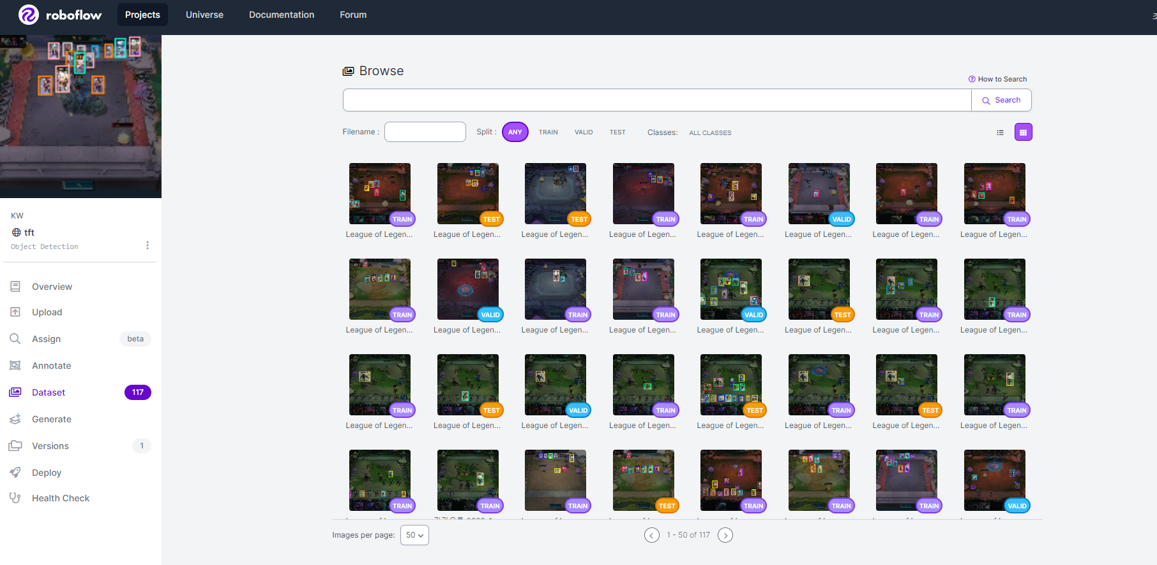
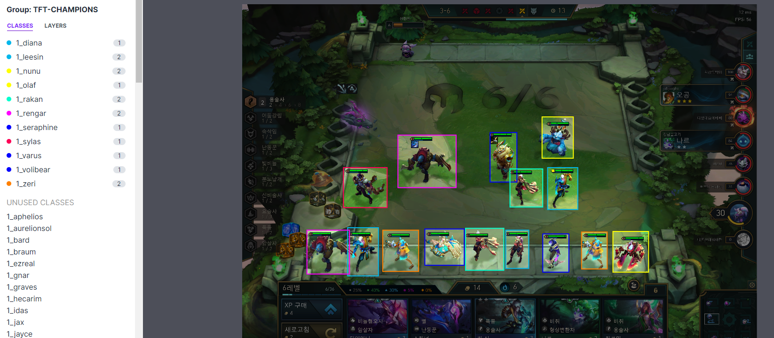
Data 수집 및 라벨링
1
게임을 직접 플레이해서 수집
유튜브 등 온라인 사진으로 수집
데이터 Bounding Box Labeling

Slide 4
Doing
10/05 – 10/13

Slide 5
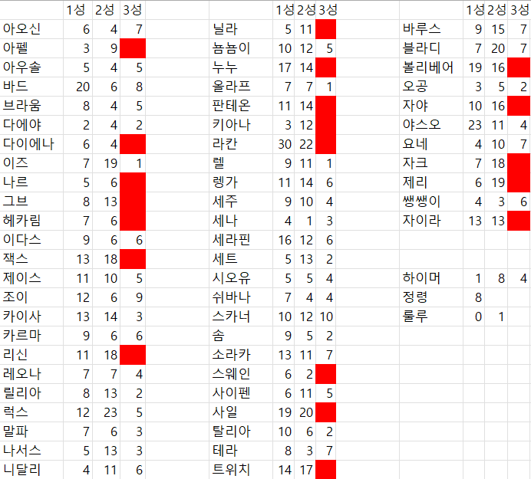
Dataset 정리
1
Dataset 엑셀파일 정리
부족한 데이터셋 확인
이미지 데이터 추가

Slide 6
Labeling
2
RoboFlow이용
데이터 Bounding Box Labeling

Slide 7
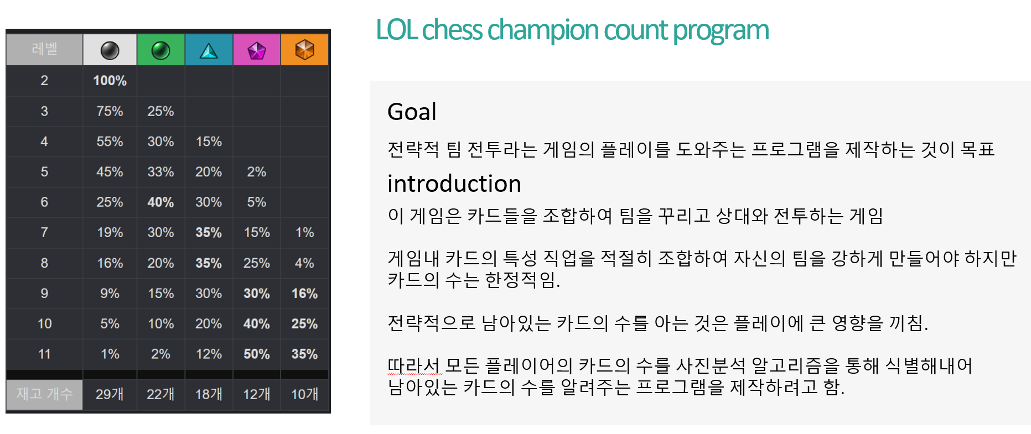
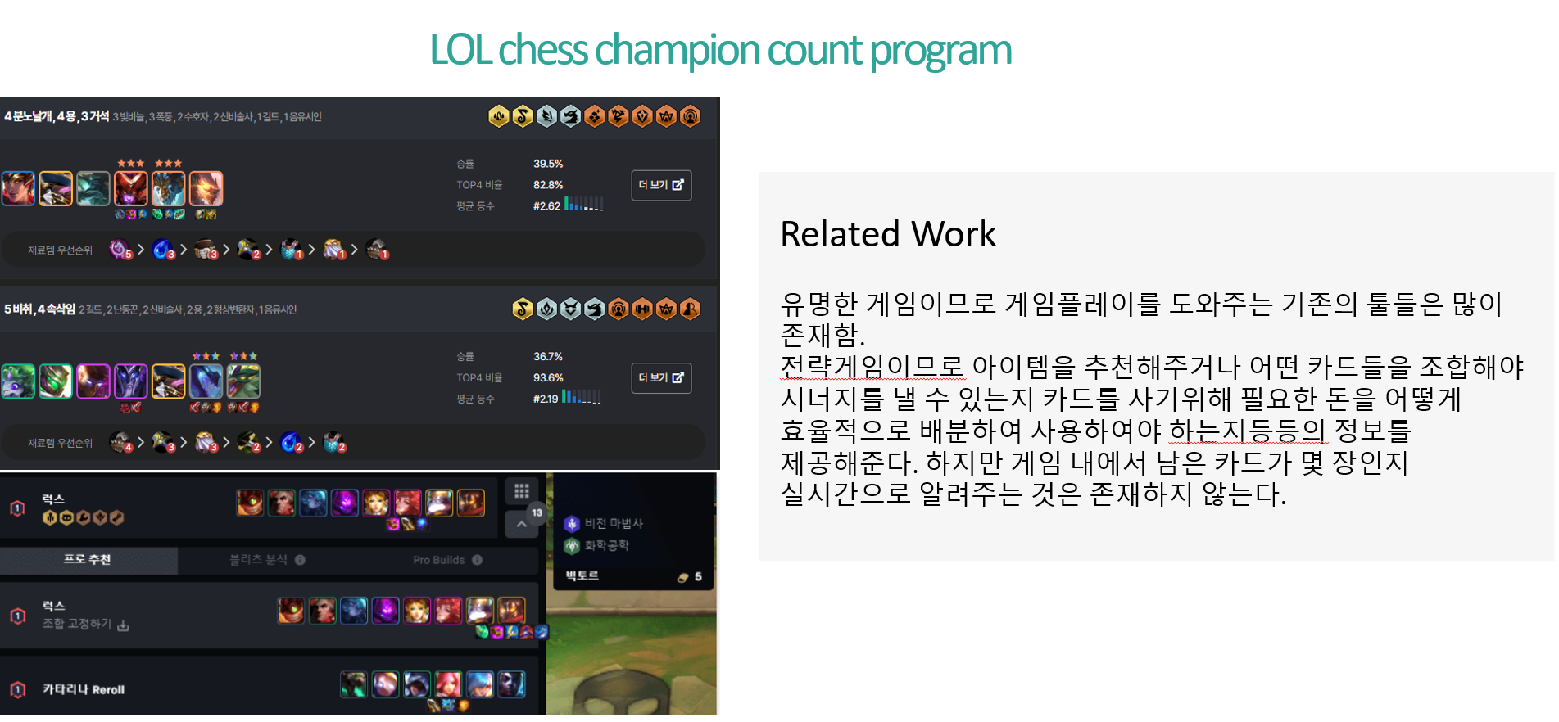
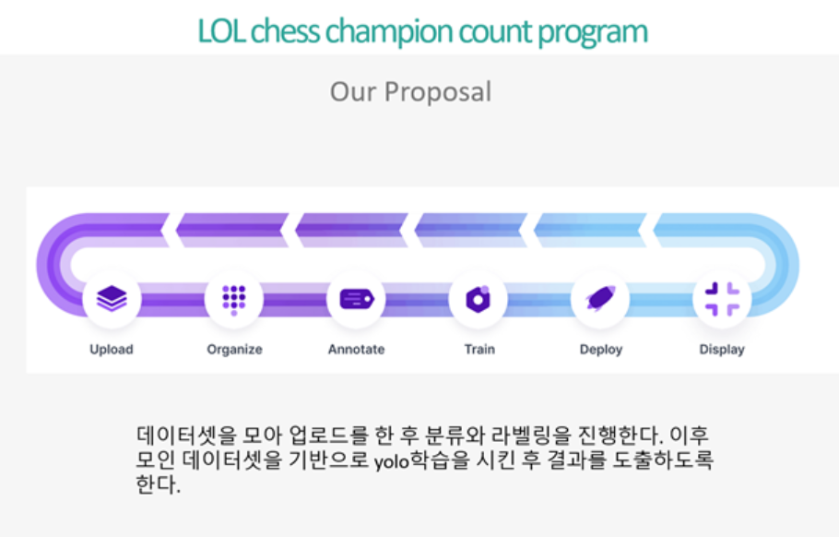
중간 보고 준비
3

Slide 8
To Do

Slide 9
중간 보고
1
중간 보고서 및 PPT 작성
10/16일 발표 동영상 촬영 예정

Slide 10
Yolo v5 학습
2
Pythorch 및 아나콘다 가상환경 이용해서 학습 진행

